Slide 1
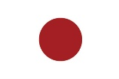
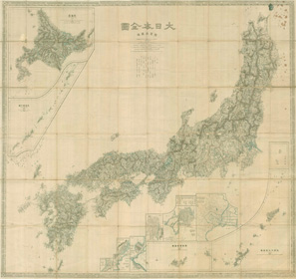
01. 일본 문헌 속 증거
14.대일본 전도(1877)
메이지 시대 육군성 제작
독도 포함X
<대일본 전도>(1877)

Slide 2
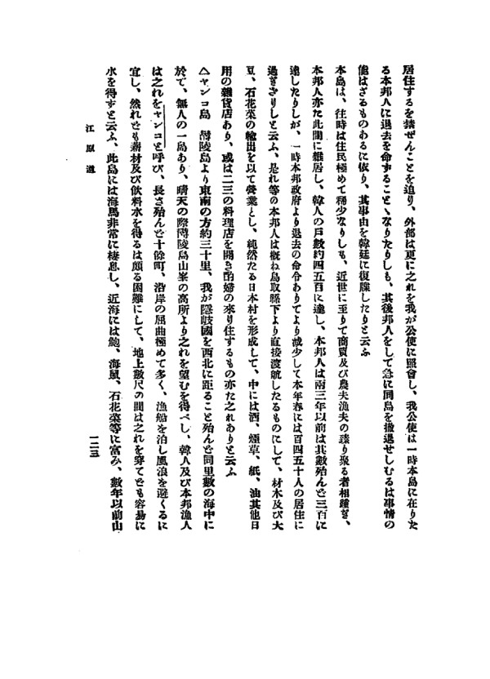
01. 일본 문헌 속 증거
15.한해통어지침(1903)
인식 : 독도 ->울릉도의 부속 섬
독도 -> 울릉도의 항목
(목차) (4) 강원도 울릉도(양코도(독도))
△양코도(독도)
<한해통어지침>(1903)

Slide 3
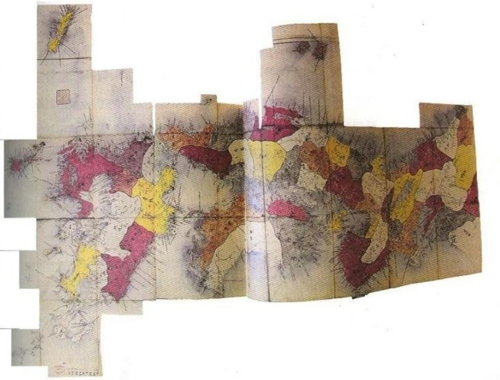
01. 일본 문헌 속 증거
16.나카이요자부로의 청원서(1904)
당시 일본지도들
독도
1. 쇼호 일본도
오키섬
->존재O
독도
->존재X

Slide 4
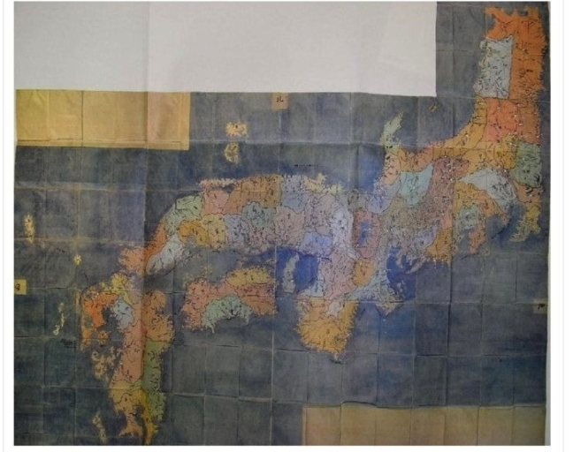
01. 일본 문헌 속 증거
16.나카이요자부로의 청원서(1904)
당시 일본지도들
독도
2. 게이초 일본도
오키섬
->존재O
독도
->존재X

Slide 5
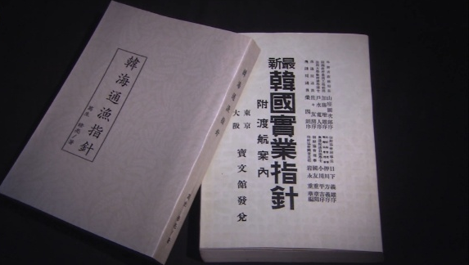
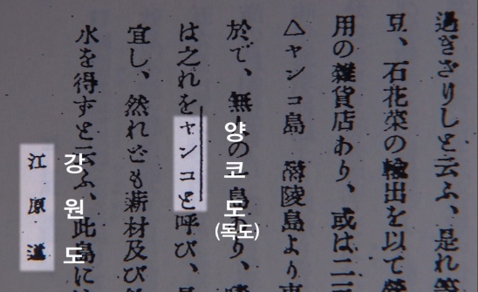
01. 일본 문헌 속 증거
16-1韓國實業指針(한국산업지수)
일본인 한국 가이드 북
리앙코도, 양코도라 칭.
양코도는 강원도 소속 표기

Slide 6
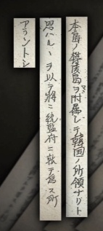
01. 일본 문헌 속 증거
16.나카이요자부로의 청원서(1904)
나카이요자부로의 사업계획서
1910년 직접 집필
내용 : 이섬(독도)
= 한국 영토라고 생각

Slide 7
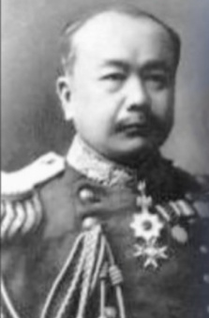

01. 일본 문헌 속 증거
근거 없는 추측들!!!
16.나카이요자부로의 청원서(1904)
정부 관리자들의 사주
“독도가 한국령이 아닐지도”
“주인 없는 섬＂
농상무성 수산국장
마키 보쿠신
해군성 수로부장
기모쓰게 가네유키

Slide 8
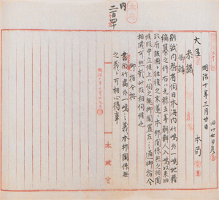
01. 일본 문헌 속 증거
16.나카이요자부로의 청원서(1904)
나카이요자부로 - >
독도 편입 청원서 제출
내무성의 기각 < - 태정관 지령의 영향
“울릉도 외 1도 관련없음”
<태정관 지령> (1877)

Slide 9
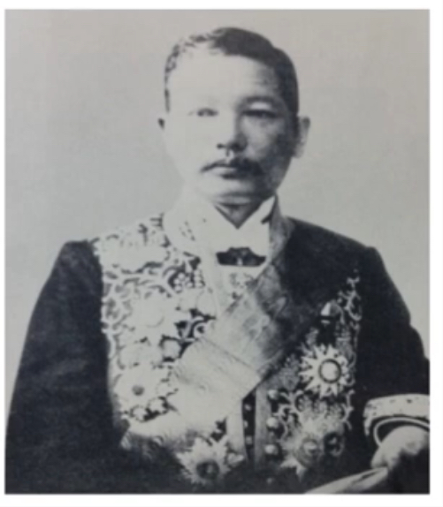
01. 일본 문헌 속 증거
16.나카이요자부로의 청원서(1904)
그러나!!
러시아 함대 감시 적합
독도에 망루 설치 고려
야마자 엔지로 당시 외무성 정무국장 :
내무성 고려X,
청원서 재촉O

Slide 10
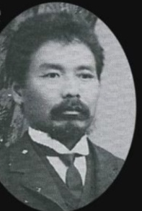
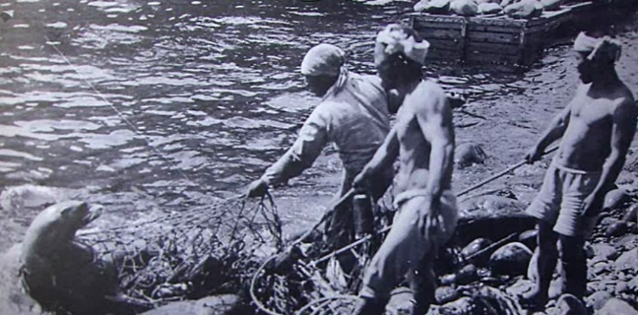
01. 일본 문헌 속 증거
16.나카이요자부로의 청원서(1904)
러일 전쟁 틈타
불법 편입
어업독점권 부여
<일본 어부들 ->
독도서 강치포획>
나카이요자부로 -> 강치사냥
현재 독도 : 강치 멸종

